Slide 1
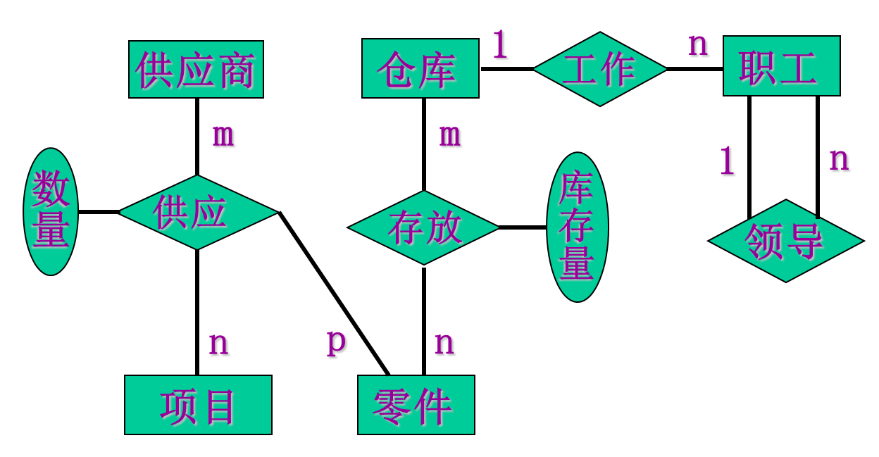
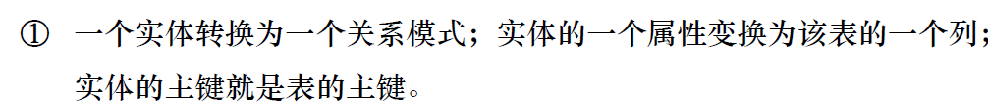
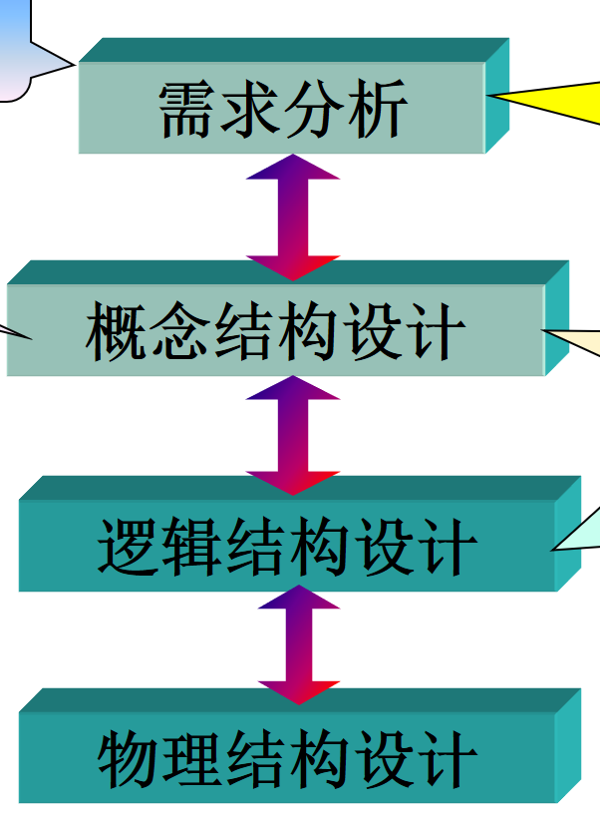
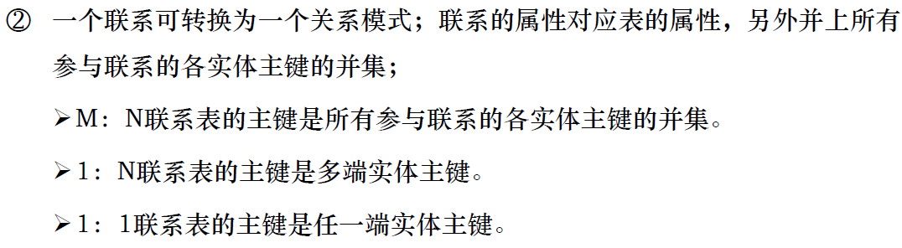
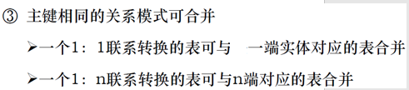
回顾：13/12

Slide 2
E-R模型——不同类型的属性

Slide 3

属性的类型
简单属性
  不可再分的属性
  复合（Composite）属性
  可以划分为更小的属性
  可以把相关属性聚集起来，使模型更清晰
  如电话号码=区号+本地号码
  出生日=年+月+日

Slide 4
属性的类型
单值属性
  每一个特定的实体在该属性上的取值唯一
  如学生的学号，年龄、性别、系别等
多值属性
  某个特定的实体在该属性上有多于一个的取值
  如学生（学号，所选课程，联系电话）
  学号与课程之间是一种多值依赖关系
姓名
选修课程
学生

Slide 5
属性的类型
派生（Derived）属性与基属性
  可以从其他相关的属性或实体派生出来的属性值
  如学生（学号，姓名，平均成绩），选课（学号，课程号，成绩），则平均成绩可由学生所选课程的总成绩除以课程总数来得到。称平均成绩为派生属性，而成绩为基属性，或存储属性
  数据库中，一般只存基属性值，而派生属性只存其定义或依赖关系，用到时再从基属性中计算出来
  基本表 VS 视图
姓名
平均成绩
系别
学生

Slide 6

属性的类型

Slide 7
E-R模型向关系模式的转换
  复合属性 → 将每个组合属性作为复合属性所在实体的属性
学生
学号
出生日期
姓名
  学生(学号，姓名，年，月，日)
年
月
日
  多值属性 → 新的关系+所在实体的码
姓名
学号
所选课程
学生
  选课（学号，所选课程号）

Slide 8
概念结构设计

Slide 9
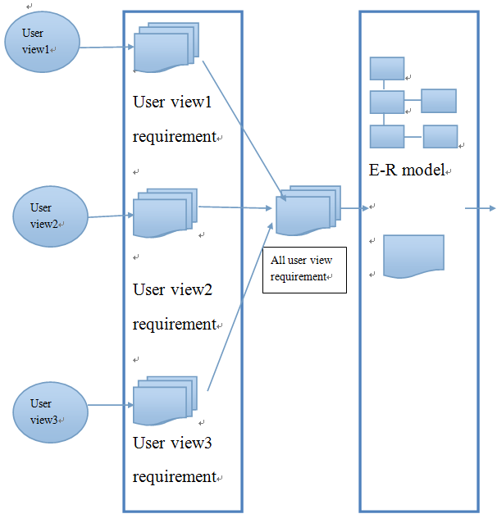
概念结构设计
  自顶向下，即先全局后局部。
  自底向上，即先局部后全局。（常用的方法）
概念设计

Slide 10
采用ER方法的数据库概念设计
之设计局部ER模式
需求分析结果
确定局部结构范围
实体定义
联系定义
属性分配
还有局部
结构待分析
有
无
进入全局ER模式设计
局部ER模式设计

Slide 11
实体与属性
  实体有多方面性质
  属性必须是不可再分的数据项
  属性不能与其他实体具有联系
名称
城市
项目
名称
名称
面积
人口
位于
项目
城市

Slide 12
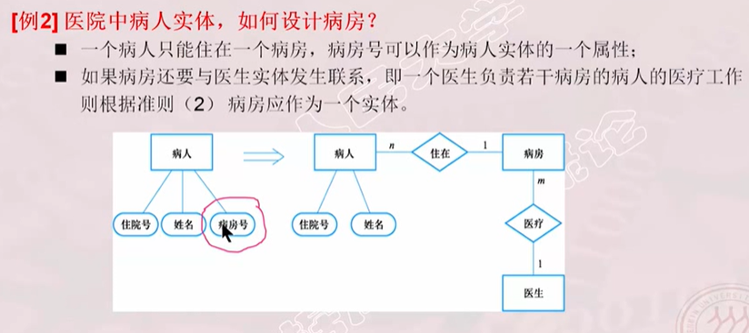
实体与属性

Slide 13
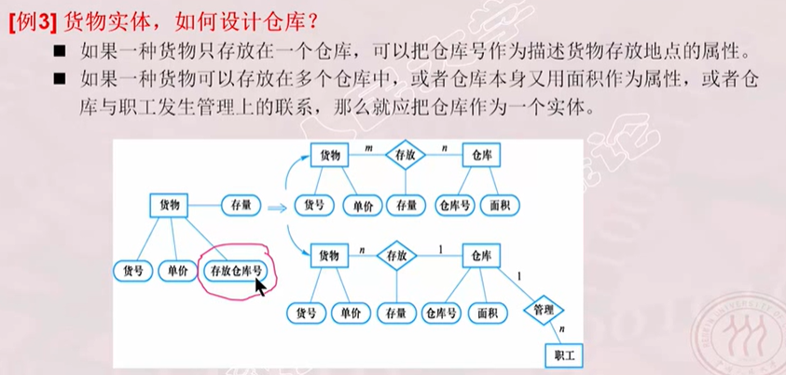
实体与属性

Slide 14
采用ER方法的数据库概念设计
之设计局部ER模式
需求分析结果
范围的划分要自然，易于管理；
采用人们习惯的划分；
避免冗余，在一个局部结构中，对一个对象只取一种抽象形式，不要重复；
依据用户的信息处理需求
确定局部结构范围
确定属性的原则：
属性应该是不可再分解的语义单位；实体与属性之间的关系只能是1:N的；不同实体类型的属性之间应无直接关联关系。
范围之间的界面要清晰，相互影响要小
实体定义
范围的大小要适度。太小了，会造成局部结构过多，设计过程繁琐，综合困难；太大了，则容易造成内部结构复杂，不便分析
联系定义
属性分配
还有局部
结构待分析
有
无
进入全局ER模式设计
局部ER模式设计

Slide 15
【例】：在简单的教务管理系统中，有如下语义约束。
①一个学生可选修多门课程，一门课程可为多个学生选修；
②一个教师可讲授多门课程，一门课程可为多个教师讲授；
③一个系可有多个教师，一个教师只能属于一个系，一个系可有多个学生，一个学生只能属于一个系。
要求：设计局部E-R图，并合并成总E-R图

Slide 16
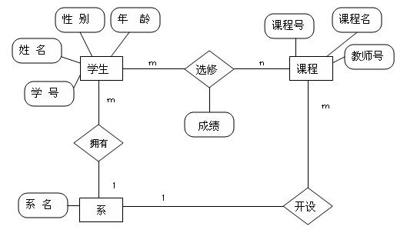
  第一步:设计学生选课局部E-R图

Slide 17
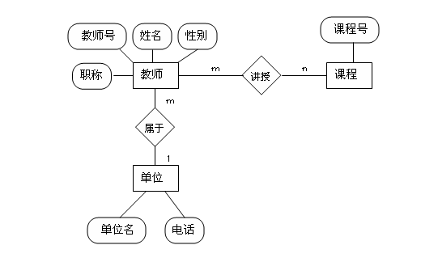
  第二步:设计教师授课局部E-R图

Slide 18
采用ER方法的数据库概念设计
之设计全局 ER模式
局部ER模式
确定公共实体类型
属性冲突 ：如，重量单位有的用公斤，有的用克。
结构冲突 ：
同一对象在不同应用中的不同抽象 （属性<->实体）；
同一实体在不同局部ER图中属性的个数或次序不同 ；
实体之间的联系在不同的局部ER图中呈现不同的类型
命名冲突 ：属性名、实体名、联系名之间存在同名异义或异名同义冲突
合并两个局部ER模式
检查并消除冲突
还有冲突吗
有
还有未合并的局部模式
有
无
图5.20全局ER模式设计

Slide 19
续：两个局部E-R图
合并会遇到哪些问题？
如何解决？
Notes:
命名冲突
结构冲突：不同实体有不同的属性

Slide 20
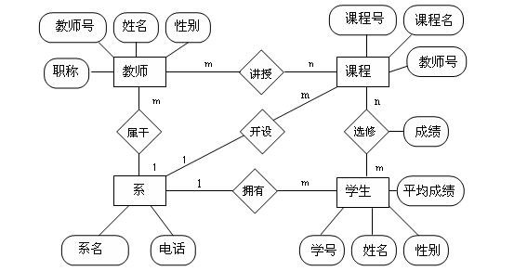
  续：第三步:（1）合并局部E-R图
冗余属性
冗余联系
冗余属性

Slide 21
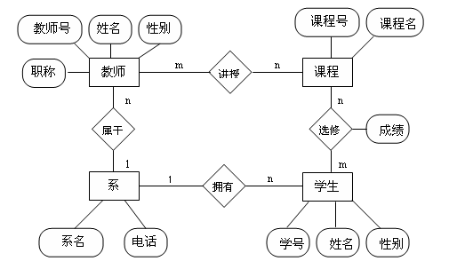
  第三步:（2）消除冲突并优化

